Slide 1
От объединения инициативной группы молодёжи к победе в конкурсе
Фонда Президентских грантов
ПРМ
Опыт создания и результаты деятельности
АНО «Проектные решения молодых» в 2020 году
Сотников Владислав Андреевич
к.пс.н., директор АНО «Центр социального дизайна»

Slide 2

Центр социального дизайна
Автономная некоммерческая организация
«Центр социального дизайна» была зарегистрирована в городе Курске в 2012 году.
Миссия
Миссия Центра заключается в контролируемом изменении социального ландшафта для решения стратегических задач общественного развития.
Важно, что происходит во время подготовки проекта и в момент его реализации, но ещё важнее, что происходит после в долгосрочной перспективе.
Наша цель — подобрать нужные подходы, чтобы общественное поле стало крепче и структурнее.

Slide 3
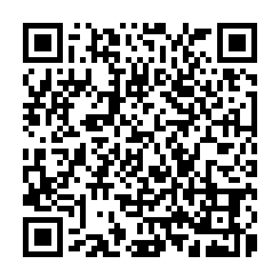
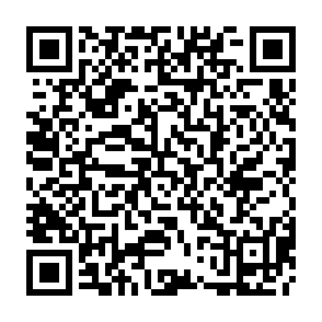
Учебные материалы
YouTube канал Проектные решения молодых
YouTube канал
Центр социального дизайна

Slide 4








Создание ПРМ
ПРМ
Инициативная группа
Юридическая и организационная подготовка
Создание АНО ПРМ
Подбор людей
Лавина проектов

Slide 5

Конкурс ФПГ
деятельность в 2020 году
конкурс ФПГ
обучение команды
Оформление проектной инициативы
ПРМ
работа со стейкхолдерами
уставная деятельность
Процедура конкурсного отбора
медиапрозрачность
Победа в конкурсе
фандрайзинг

Slide 6
Видеопроекты 2020
Видеоролики рассказывают о талантливой молодёжи Курской области, о ярких лидерах и начинающих активистах. Истории успеха спортсменов, деятелей культуры, студентов и талантливых школьников завоевали большую популяр- ность среди публики, каждый из видеороликов набирает не менее 5000 просмотров. Организация проектные решения молодых создаёт уникальный для региона мотивирующий и познавательный видеоконтент о молодых талантах.
Лучший студент
Культ челлендж
Sport Life
Пример поколения
30
участников проекта
29
участников проекта
29
участников проекта
30
участников проекта
155 156
просмотров видеороликов
153 732
просмотров видеороликов
161 208
просмотров видеороликов
168 340
просмотров видеороликов

Slide 7
Дискуссионные проекты 2020
Дискуссионные проекты формируют навыки эффективной коммуникации и способствуют развитию критического мыш- ления у студентов и учащихся школ. Дискуссии и деловые игры – это отличная возможность обсудить актуальные темы, высказать своё мнение, научиться отстаивать точку зрения.
Школьный дискурс
Training Days
Дискуссионный клуб
Решая споры
138
участников дискуссий
350
участников тренингов
104
участника дискуссий
700
участников проекта
125
участников деловых игр
249
участников деловых игр
112
участников деловых игр
350
участников экскурсий

Slide 8











Планы на будущее
В рамках реализации проекта молодёжной медиастудии предусмотрено несколько форматов, которые позволят показать возможности развития для молодого человека на примере его успешных сверстников, а также предоставят площадку для публичной реализации через ток-шоу
Успех возможен
Дискуссионная площадка
Конференции
Культ челлендж
Зажигаем звёздочки и рассказываем о ярких участниках культурной жизни Курска
Ток-шоу «Дискурс»
Открытая площадка для дискуссий и активного взаимодействия курской молодёжи
Реализация проекта разделена на три цикла, каждый из которых составляет 6 месяцев. По итогам каждого цикла планируется конференция с обсуждением промежуточных итогов проекта, а также его точек роста. Участники конференции – лидеры целевой группы проекта: молодежные активисты, герои выпусков, студенты и школьники.
Sport Life
За каждым спортивным достижением прежде всего стоит личность с железным характером
Ток-шоу — площадка разговорного жанра, в рамках которой несколько приглашённых участников ведут обсуждение предлагаемой ведущим темы. Как правило, при этом присутствуют приглашённые в студию зрители и эксперты.
SportLife
Лучший студент
Рассказываем истории о самых ярких, креативных и активных студентах нашего города
Пример поколения
Создаём познавательный видеоконтент о будущих лидерах и настоящих чемпионах

Slide 9













Партнёры
С каждым днём наша команда заручается поддержкой всё большего количество образова- тельных и молодёжных организаций региона. Список партнёров постоянно пополняется, что позволит увеличить в разы качество работы и количественные показатели проекта.
Федеральное агентство по делам молодёжи
fadm.gov.ru
Комитет молодежной политики
kdmt46.ru
Ресурсный молодёжный центр
rscenter.ru
Курская ГСХА
kgsha.ru
Сейм
seyminfo.ru
Курский филиал Финуниверситета fa.ru
Курская академия госслужбы kagms.ru
Российское движение школьников vk.com/rdsh46
Курский государственный университет
kursksu.ru
КГМУ
kurskmed.com
Комитет по культуре культура46.рф
Креативное пространство
«ВЕРАНДА»
vk.com/verandacreative
Курский колледж управления kku46.ru

Slide 10







Учебные заведения
Курская государственная сельскохозяйственная академия
Курский филиал Финуниверситета
Курский государственный университет
7 участников
532 участника
3 участника
174 участника
21 участник
47 участников
Курский государственный медицинский университет
Курская академия госслужбы
Курский колледж управления
8 участников
98 участников
1 участник
1 участник
10 участников

Slide 11
ПРМ
Спасибо за внимание!
ВКонтакте: vk.com/pr_mol Электронная почта: mail@prmol.ru
prmol.ru

